Slide 1
Modelsim 建立專案教學

Slide 2
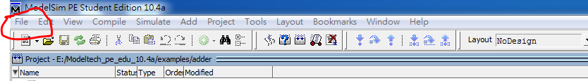
點下File -> New -> Project

Slide 3
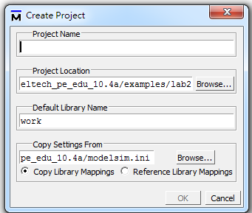
取個名字(e.g. adder)以及設定路徑

Slide 4
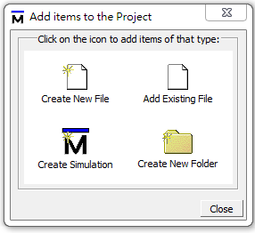
Create new file (若有已經打好的 .v 檔則是點add existing file)

Slide 5
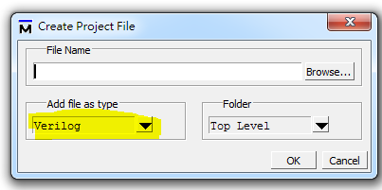
命名檔案名稱 (e.g. adder.v 不一定要與專案名稱同，但記得加上.v副檔名)以及選取verilog

Slide 6
半加器範例 :
module adder(input1,input2,cout,sum);
input input1;
input input2;
output cout;
output sum;
assign sum = input1 ^ input2;
assign cout = input1 & input2;
endmodule

Slide 7
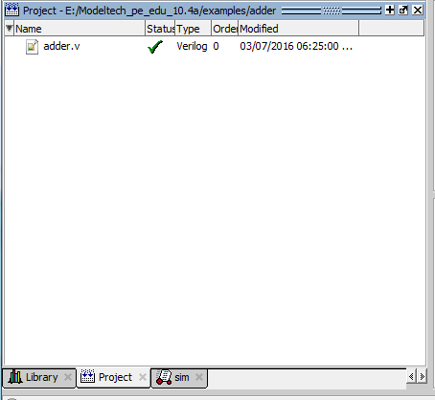
打完後對著檔案名稱點右鍵(compile -> compile selected file 每次修改檔案，都要儲存並做此步驟直到檔案打勾勾)，接著在空白處點右鍵新增助教提供的tb檔做驗證(add to project -> existing file 一樣要compile到打勾勾)

Slide 8
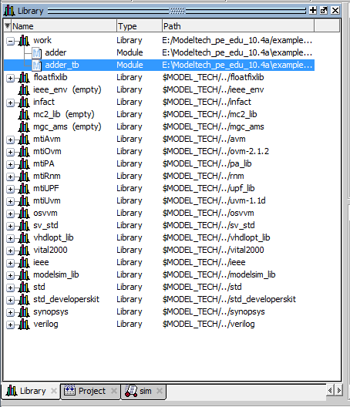
對著tb檔點左鍵兩下，跳出視窗按yes

Slide 9
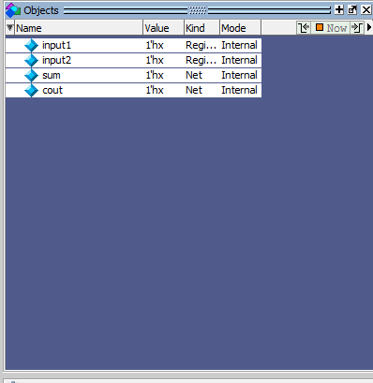
選取後按右鍵(add to -> wave -> selected signals)

Slide 10
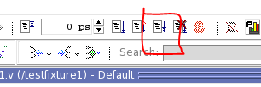
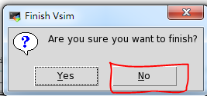
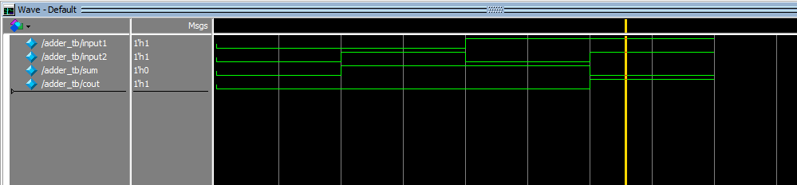
接著點下Run all即可看波形 若出現Are you sure you want to finish? 按NO

Slide 11
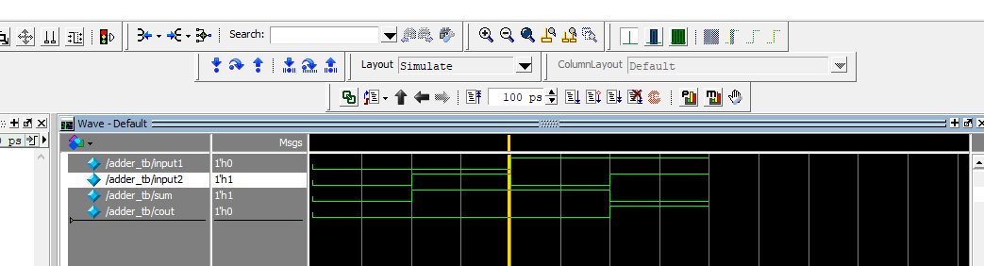
常用按鈕：restart, zoom full
若有更改設定或增加波型，要先重設(restart)再run
更改設定後
重設
波形全顯示
若有更改code，則必須重新編譯code再進模擬

